Slide 1
§6.2 De Gouden Eeuw van Nederland
In deze presentatie leer je over:
Het kenmerkend aspect: de bijzondere plaats in
staatkundig opzicht en de bloei in economisch en
cultureel opzicht van de Nederlandse Republiek
De bijzondere plaats van de Republiek
De staatkundige situatie in de Republiek
De economische bloei van de Republiek
De culturele bloei van de Republiek
© Noordhoff Uitgevers

Slide 2
De bijzondere plaats van de Republiek
De Republiek had geen koning zoals andere landen en geen centrale regering. Elk van de zeven gewesten was zelfstandig, naar buiten toe traden ze op als een eenheid.
De macht was in handen van regenten: bestuurders, leden van rijke koopmansfamilies. Zij zaten in de besturen en hielden de banen in een kleine kring. In geen enkel land was de burgerij zo machtig als in de Republiek.
© Noordhoff Uitgevers

Slide 3
De staatkundige situatie in de Republiek
De hoogste functionaris was de stadhouder, een nakomeling van Willem van Oranje:
Opperbevelhebber van leger en vloot
Toezichthouder op rechtspraak
Inspraak bij de benoeming van regenten
De Republiek had een overkoepelend orgaan: de Staten-Generaal. Hier werd beslist over:
Buitenlandse politiek - Leger en vloot
In- en uitvoerrechten
Bestuur van de generaliteitslanden
© Noordhoff Uitgevers

Slide 4
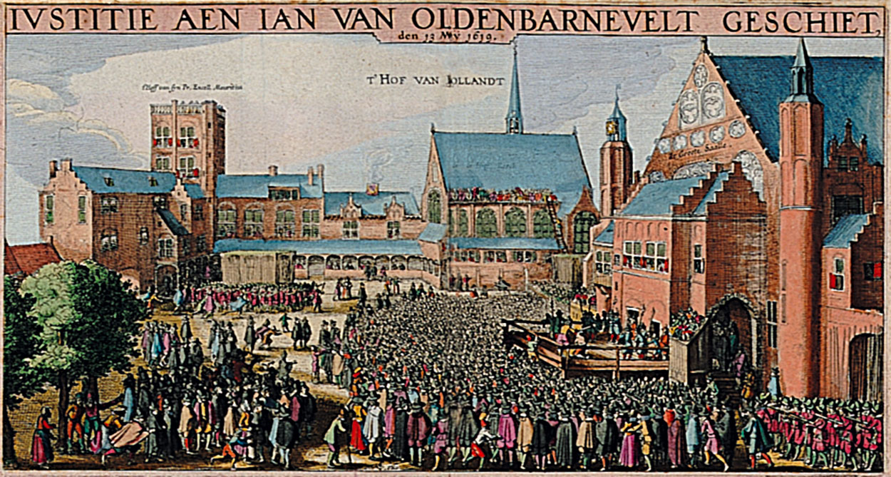
Het conflict tussen prinsgezinde en staatsgezinde regenten leidde tot twee stadhouderloze periodes. In 1672 eindigde de eerste periode met de moord op de regenten Johan en Cornelis de Witt.
© Noordhoff Uitgevers

Slide 5
De economische bloei van de Republiek
De Republiek dankte haar welvaart hoofdzakelijk aan de handel. Na de val van Antwerpen (1585) werd Amsterdam de belangrijkste stapelmarkt van Europa. De handel werd gesteund door de politiek en zorgde voor een toename van de nijverheid. Dit alles leidde tot de Nederlandse Gouden Eeuw.
Stapelmarkt: plaats waar goederen in pakhuizen worden opgeslagen met de bedoeling de prijzen te beïnvloeden.
Gouden Eeuw: economische en culturele bloeiperiode van Nederland in de 17e eeuw.
© Noordhoff Uitgevers

Slide 6
De culturele bloei van de Republiek
Ook cultuur en wetenschap bloeiden. De rijke burgerij liet veel kunst maken. Hollandse meesters uit deze tijd zijn wereldberoemd.
De Republiek liep voorop in de wetenschap: Hugo de Groot werd grondlegger van het volkenrecht. Dankzij de gewetensvrijheid zochten buitenlandse geleerden hun toevlucht in de Republiek.
Volkenrecht: regels voor het gedrag van staten.
Gewetensvrijheid: het recht om een eigen overtuiging of geloof te hebben.
© Noordhoff Uitgevers

Slide 7
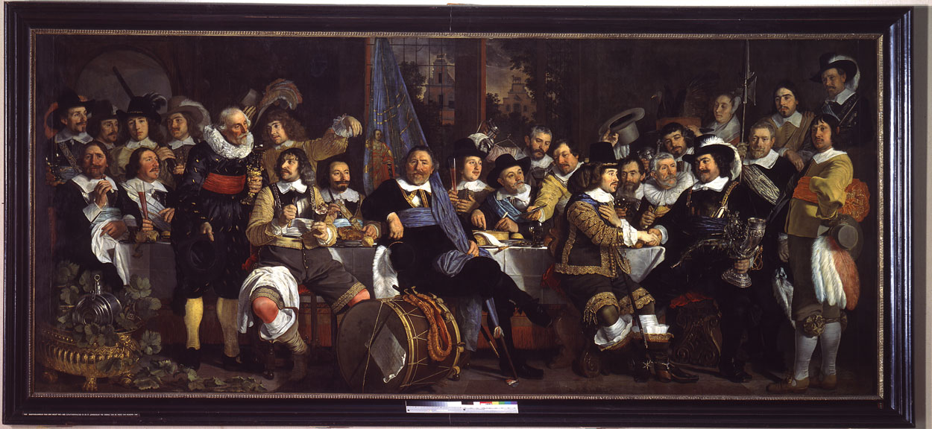
Kunstenaars kregen vooral opdrachten voor schuttersstukken, familieportretten, stillevens, zeegezichten en taferelen uit het dagelijks leven.
© Noordhoff Uitgevers

